Slide 1
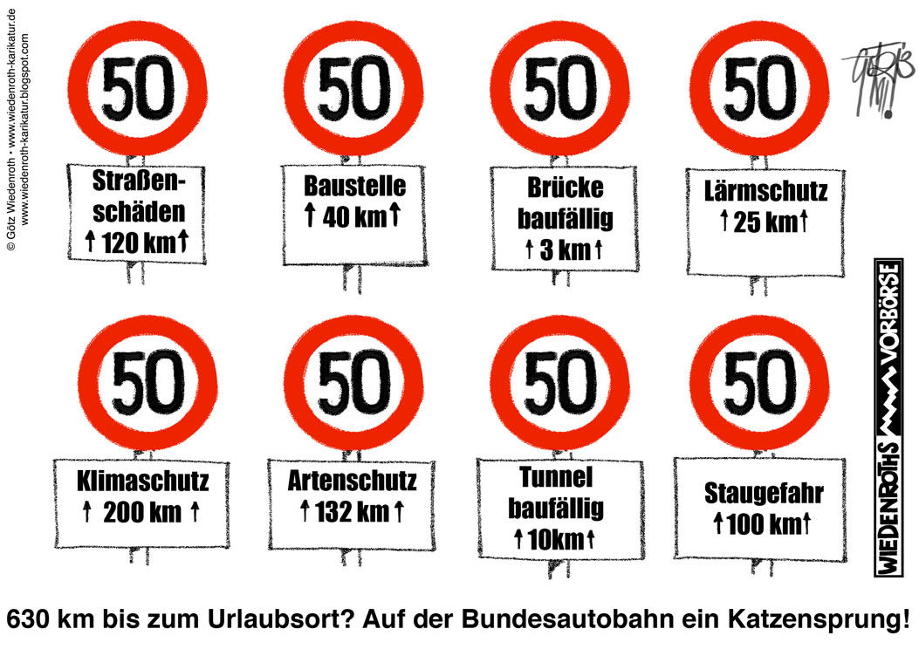
Einblicke in die Welt der Straße …
Notes:
Quelle-Bild: Wiedenroth, G. (2013a): Straßenschäden, marode Brücken, Überlastung, Öko-Umerziehung: Legen Sie sich schon mal eine Pferdekutsche zu, bezogen unter: http://www.wiedenroth-karikatur.de/02_WirtKari130731_Bundesauto bahn_Stau_Tempolimit_Baustelle_Baufaelligkeit_Oeko-Ideologie.html, Zugriff am 19.07.2016

